Slide 1

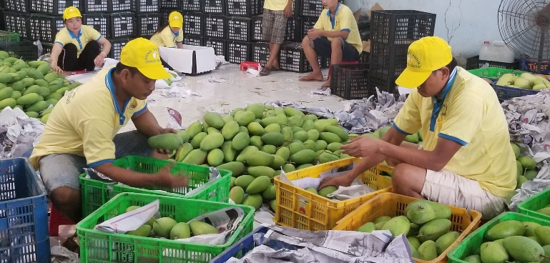
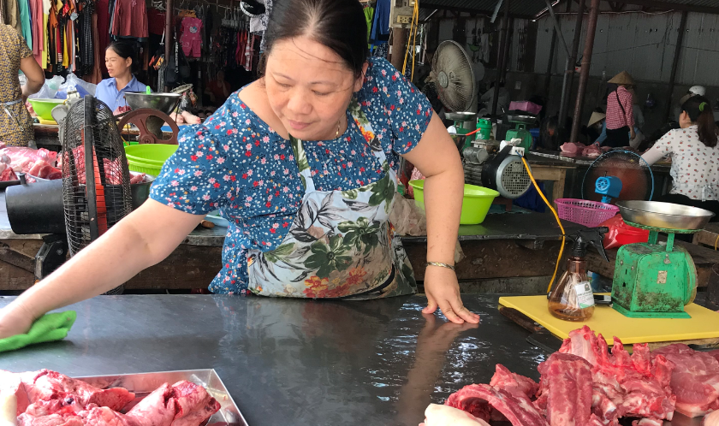
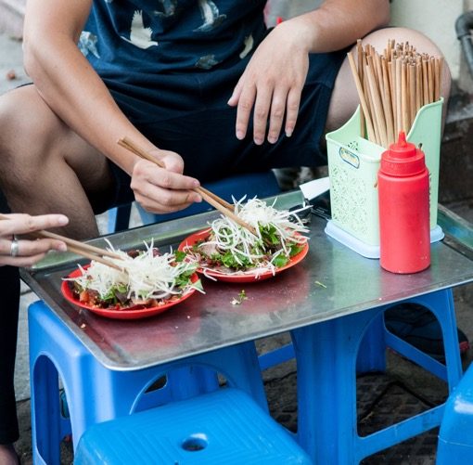
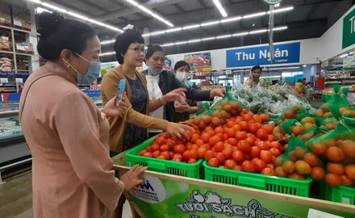
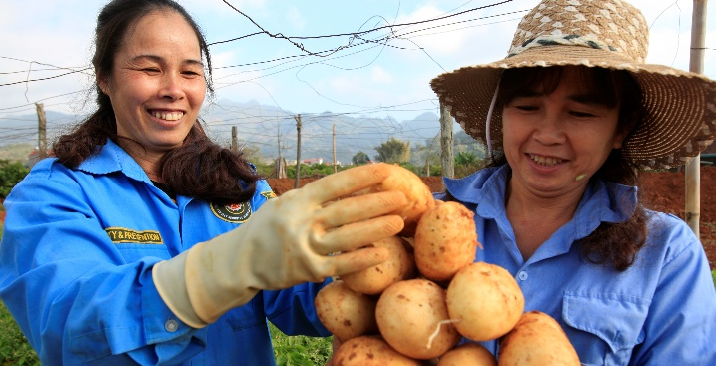
Bộ Nông nghiệp và Phát triển Nông thôn (MARD) và
Tổ chức Phát triển Công nghiệp Liên hợp quốc (UNIDO)
Trung tâm Đổi mới Thực phẩm –
Việt Nam
Tham vấn với các đại diện từ khối nghiên cứu, phát triển và Chính phủ về tầm nhìn và chiến lược của Việt Nam đối với việc sáng lập Trung tâm đổi mới Thực phẩm cấp khu vực mang tính cạnh tranh và có sự tham gia của nhiều bên liên quan

Slide 2
Bộ Nông nghiệp và Phát triển Nông thôn (MARD) và
Tổ chức Phát triển Công nghiệp Liên hợp quốc (UNIDO)
Trung tâm Đổi mới Thực phẩm –
Việt Nam
Tổng quan

Slide 3



Giới thiệu
  Chính phủ Việt Nam mong muốn tạo ra một Trung tâm đổi mới thực phẩm phát triển tại Việt Nam để liên kết các mạng lưới đổi mới trong nước và khu vực và thúc đẩy việc sử dụng công nghệ kỹ thuật số để phát triển chuỗi giá trị nông nghiệp thông minh.
  Trung tâm Đổi mới Thực phẩm sẽ giúp mở rộng quy mô và đẩy nhanh quá trình chuyển đổi các hệ thống thực phẩm hiện tại của Việt Nam thành một cường quốc nông sản thực phẩm “xanh”, bền vững và ít phát thải.
  Chính phủ Việt Nam, với Diễn đàn Kinh tế Thế giới, do Grow Asia đại diện đã khởi xướng giai đoạn xác định phạm vi để phát triển khái niệm Trung tâm Đổi mới Thực phẩm.
  Các Trung tâm Đổi mới Thực phẩm được hình thành như các quan hệ đa đối tác cạnh tranh do chỉnh phủ lãnh đạo, nhằm thúc đẩy công nghệ và các đổi mới trên diện rộng để củng cố hệ sinh thái đổi mới tại địa phương, nhằm đẩy nhanh quá trình chuyển đổi hệ thống thực phẩm.

Slide 4
Giới thiệu
  UNIDO phối hợp với Bộ NN & PTNT và IPSARD đang hỗ trợ giai đoạn tham vấn và xác định phạm vi với các bên liên quan trong hệ thống thực phẩm để xây dựng đề xuất chi tiết cho Trung tâm đổi mới thực phẩm tại Việt Nam vào cuối ngày 22/6.
  Mục đích của các cuộc tham vấn này nhằm:
  Truyền thông các cơ hội và ý tưởng hiện có đối với Trung tâm đổi mới thực phẩm tại Việt Nam
  Thu thập ý kiến của các bên liên quan về nhu cầu ưu tiên, lĩnh vực tác động, mô hình kinh doanh và cơ hội cho Trung tâm đổi mới thực phẩm có sự tham gia của nhiều bên liên quan
  Bắt đầu xác định các đối tác tiềm năng và mối liên kết với các mạng lưới và sáng kiến hiện có.
  Nếu quan tâm? Xin hãy kết nối!

Slide 5
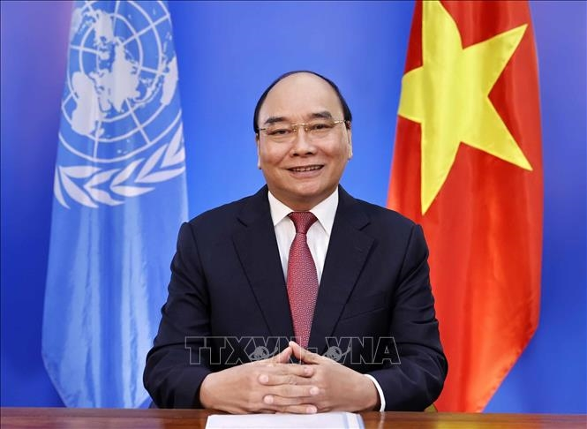

Trung tâm đổi mới thực phẩm tại Việt Nam Phát ngôn của Chủ tịch Nguyễn Xuân Phúc
Tại Hội nghị cấp cao của Liên hợp quốc về hệ thống lương thực thực phẩm, Chủ tịch nước Nguyễn Xuân Phúc khẳng định:
“Việt Nam mong muốn trở thành một trung tâm đổi mới thực phẩm trong khu vực và mở rộng hợp tác quốc tế trong nghiên cứu, dự báo và quản lý bền vững các nguồn tài nguyên thiên nhiên”.

Slide 6
Kết quả của Hội nghị Thượng đỉnh Hệ thống Lương thực - Chương trình Hành động Quốc gia về Hệ thống Lương thực ở Việt Nam giai đoạn 2021-2030
  Chương trình hành động quốc gia (NAP) có các hoạt động và mục tiêu ưu tiên trong năm lĩnh vực:
  Đảm bảo mọi người được tiếp cận với thực phẩm an toàn và bổ dưỡng (Trục hành động 1)
  Chuyển đổi sang tiêu dùng thực phẩm bền vững (Trục hành động 2)
  Thúc đẩy tăng trưởng xanh, bền vững, có trách nhiệm, giảm phát thải KNK (Trục hành động 3)
  Phát triển chuỗi giá trị nông sản thực phẩm có tính cạnh tranh, minh bạch, bao trùm và công bằng (Trục 4 & 5)
  Tăng cường khả năng chống chịu với những tổn thương, cú sốc và áp lực của con người, đặc biệt là phụ nữ, thanh niên và các nhóm dễ bị tổn thương (Trục hành động 5)

Slide 7
Hệ thống Thực phẩm Bền vững NAP đưa ra các giải pháp chung để thực hiện và ố hướng dẫn thanh lập một FIH ở Việt Nam
  Các ý tưởng giải pháp bao gồm:
  (2) …… tăng cường phối hợp và hợp tác giữa các tổ chức, đối tác và lồng ghép các vấn đề và chương trình liên kết hệ thống lương thực
  (4) Đầu tư cho nghiên cứu, phát triển và đổi mới, chuyển giao công nghệ gắn với nhu cầu của hệ thống thực phẩm;
  Tăng cường liên kết mạng lưới đổi mới sáng tạo cho Việt Nam hướng tới trở thành trung tâm đổi mới của hệ thống thực phẩm ở Đông Nam Á.
  (5) Đầu tư vào chuyển đổi kỹ thuật số trên toàn bộ hệ thống thực phẩm;
  (6) Tăng cường phối hợp và chia sẻ thông tin
  (9) Ưu tiên bình đẳng giới, sự tham gia và hòa nhập xã hội

Slide 8
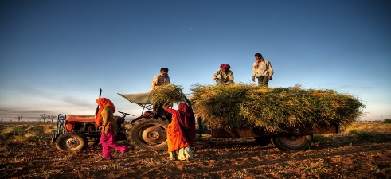
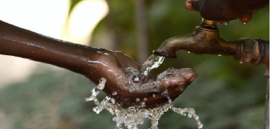
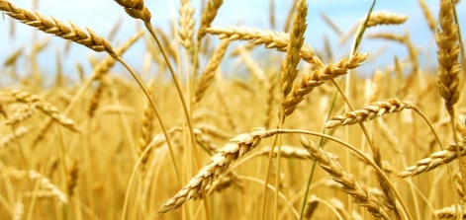
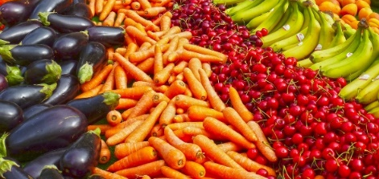
Đưa ra các cơ hội lớn giúp đẩy nhanh quá trình chuyển đổi hệ thống Thực Phẩm.
Tuy nhiên, hệ thống thực phẩm đi sau các lĩnh vực khác trong việc áp dụng và quy mô hóa công nghệ và đổi mới; và yêu cầu hệ sinh thái đổi mới mạnh mẽ thông qua hành động của tập thể và đa bên.
Chuyển đổi hệ thống lương thực toàn cầu đòi hỏi hệ sinh thái đổi mới
CÁC ĐỔI MỚI VỀ CÔNG NGHỆ VÀ ĐỔI MỚI TRÊN DIỆN RỘNG
CÙNG CÁC HỆ SINH THÁI ĐỔI MỚI VÀ MẠNH MẼ
CÓ THỂ ĐÁP ỨNG CÁC MỤC TIÊU CẦN THIẾT CỦA HỆ THỐNG LTTP
Tăng cường khả năng tiếp cận công bằng với công nghệ và đổi mới của nông dân và người tiêu dùng.
Tăng cường đầu tư vào các giải pháp đổi mới có khả năng mở rộng và bao trùm, đồng thời tạo điều kiện khuyến khích chính sách.
Cho phép sử dụng các công nghệ mới nổi của Cách mạng công nghiệp lần thứ tư để cải thiện khả năng phục hồi của hệ thống Thực Phẩm
Khai thông các nút thắt về thể chế để hỗ trợ thay đổi hệ thống
Giảm nhẹ hậu quả không mong muốn
Tính bao trùm
Đảm bảo hòa nhập kinh tế và xã hội cho tất cả các tác nhân tham gia hệ thống lương thực, đặc biệt là các hộ sản xuất nhỏ, phụ nữ và thanh niên.
Bền vững
Giảm thiểu các tác động tiêu cực đến môi trường, bảo tồn các nguồn tài nguyên thiên nhiên khan hiếm và tăng cường khả năng chống chọi với các cú sốc trong tương lai.
Hiệu suất
Đảm bảo rằng lương thực được sản xuất đầy đủ và có sẵn cho dân số thế giới.
Dinh dưỡng và Sức khỏe
Khuyến khích tiêu thụ nhiều loại thực phẩm lành mạnh, bổ dưỡng và an toàn.

Slide 9
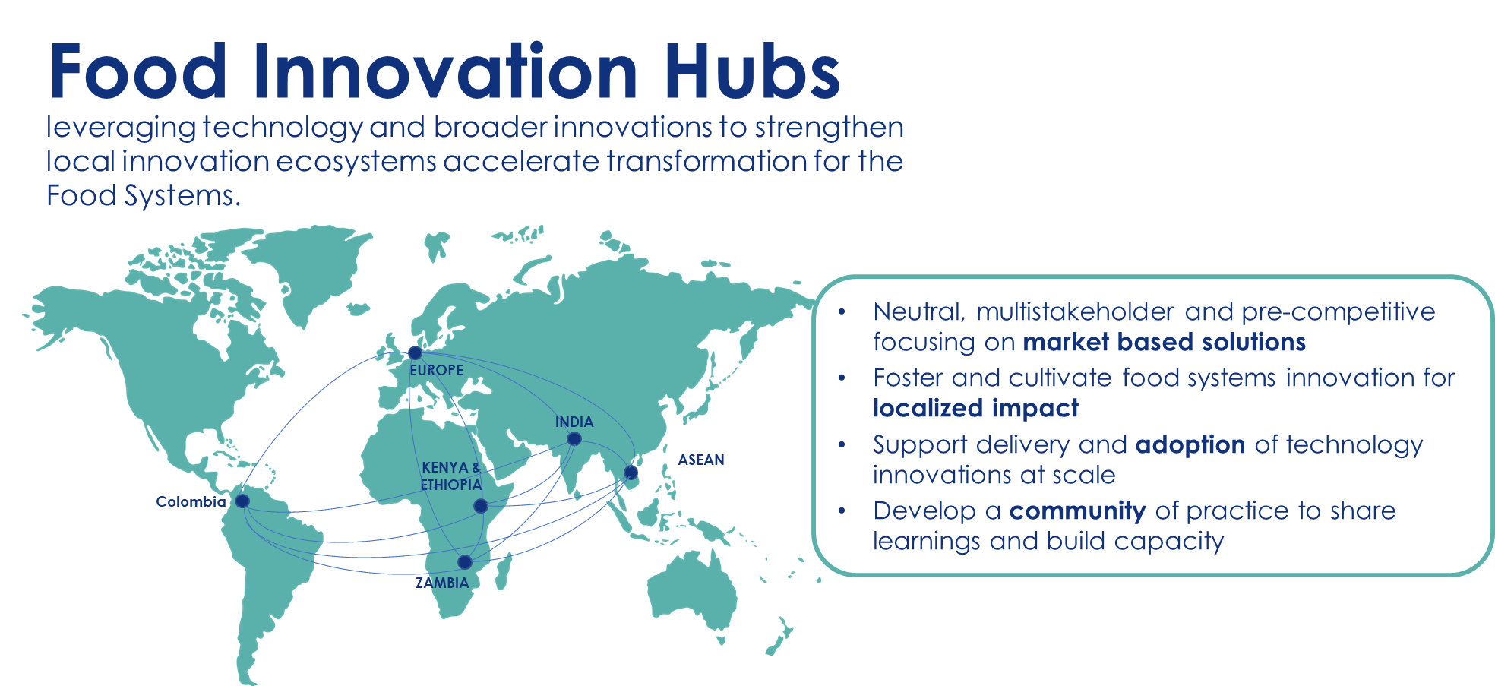
Các trung tâm đổi mới thực phẩm
Tận dụng công nghệ và đổi mới quy mô lớn hơn để củng cố hệ sinh thái đổi mới tại địa phương và đẩy nhanh quá trình chuyển đổi hệ thống thực phẩm.
Trung lập, đa bên và cạnh tranh tập trung vào các giải pháp dựa trên thị trường.
Thúc đẩy và phát triển đổi mới hệ thống thực phẩm để có tác động cục bộ
Hỗ trợ cung cấp và áp dụng các đổi mới công nghệ trên quy mô lớn.
Phát triển một cộng đồng thực hành để chia sẻ học hỏi và xây dựng năng lực.

Slide 10
Các bước vận hành Trung tâm Đổi mới Thực phẩm tại Việt Nam.
Tham vấn ngày hôm nay là một phần của giai đoạn Xây dựng triển khai
1. XÂY DỰNG
2. HOẠT ĐỘNG
3. QUY MÔ
Xây dựng “liên minh những người đồng lòng” để thúc đẩy sự phát triển của Trung tâm Đổi mới Thực Phẩm tại Việt Nam (FIH)
Xác định các ưu tiên và mục tiêu chiến lược chính, cũng như các đề xuất ban đầu cho FIH và mô hình đối tác
Xây dựng hạng mục các hoạt động và cơ cấu tổ chức đối tác
Xây dựng mô hình hoạt động và đề xuất triển khai của Trung Tâm đổi mới Thực Phẩn để trình Bộ NN & PTNT.
Các sáng kiến về quy mô và phạm vi của Trung tâm
Đánh giá tiến độ và tác động
Hoạt động như một hệ sinh thái hỗ trợ để đối phó lại cá thử thách.
Mở rộng danh mục hoạt động
Phát triển cộng đồng thực hành để chia sẻ kiến thức và đồng sáng tạo các giải pháp mới.
Tiếp tục hoàn thiện mô hình đối tác để đảm bảo tính bền vững của Trung tâm đổi mới thực phẩm.
Theo dõi tiến độ và đưa ra hành động dựa trên các kết quả và kinh nghiệm có liên quan.

Slide 11
Bộ Nông nghiệp và Phát triển Nông thôn (MARD) và
Tổ chức Phát triển Công nghiệp Liên hợp quốc (UNIDO)
Trung tâm Đổi mới Thực phẩm –
Việt Nam
Tham vấn với các đại diện từ khối nghiên cứu, phát triển và Chính phủ về tầm nhìn và chiến lược của Việt Nam đối với việc sáng lập Trung tâm đổi mới Thực phẩm cấp khu vực mang tính cạnh tranh và có sự tham gia của nhiều bên liên quan

Slide 12
Bộ Nông nghiệp và Phát triển Nông thôn (MARD) và
Tổ chức Phát triển Công nghiệp Liên hợp quốc (UNIDO)
Trung tâm Đổi mới Thực phẩm –
Việt Nam
Các khái niệm và ý tưởng thiết kế

Slide 13
Các bước vận hành Trung tâm Đổi mới Thực phẩm tại Việt Nam.
Tham vấn ngày hôm nay là một phần của giai đoạn Xây dựng triển khai
1. XÂY DỰNG
2. HOẠT ĐỘNG
3. QUY MÔ
Xây dựng “liên minh những người đồng lòng” để thúc đẩy sự phát triển của Trung tâm Đổi mới Thực Phẩm tại Việt Nam (FIH)
Xác định các ưu tiên và mục tiêu chiến lược chính, cũng như các đề xuất ban đầu cho FIH và mô hình đối tác
Xây dựng hạng mục các hoạt động và cơ cấu tổ chức đối tác
Xây dựng mô hình hoạt động và đề xuất triển khai của Trung Tâm đổi mới Thực Phẩn để trình Bộ NN & PTNT.
Các sáng kiến về quy mô và phạm vi của Trung tâm
Đánh giá tiến độ và tác động
Hoạt động như một hệ sinh thái hỗ trợ để đối phó lại cá thử thách.
Mở rộng danh mục hoạt động
Phát triển cộng đồng thực hành để chia sẻ kiến thức và đồng sáng tạo các giải pháp mới.
Tiếp tục hoàn thiện mô hình đối tác để đảm bảo tính bền vững của Trung tâm đổi mới thực phẩm.
Theo dõi tiến độ và đưa ra hành động dựa trên các kết quả và kinh nghiệm có liên quan.

Slide 14
Xây dựng – Phát triển khái niệm và đề xuất về Trung Tâm
Đối tác và quan hệ đối tác
Các chủ đề và mục tiêu chiến lược
Các hoạt động và dịch vụ đổi mới
Mô hình quản trị và kinh doanh theo trung tâm
Ví dụ về các trung tâm đổi mới
Các nhóm thảo luận- chia sẻ suy nghĩ và ý tưởng của bạn
Các bước tiếp theo

Slide 15
Nguyên tắc hợp tác
Trung tâm là có nền tảng đối tác trung lập, đa bên, và mang tính cạnh tranh “sơ khai”;
Trung tâm mở cửa cho tất cả các thành viên của hệ thống đổi mới thực phẩm;
Các khoản đóng góp phải phù hợp với loại đối tác và có thể đóng góp bằng tiền hoặc hiện vật;
Các đối tác được khuyến khích chia sẻ kiến thức và công hiến thời gian của họ với trung tâm; và
Các đối tác tham gia trực tiếp vào việc chuyển đổi các Hệ thống thực phẩm đổi mới.
Nguyên tắc hợp tác thiết yếu chính là sự tham gia và hợp tác tích cực giữa khu vực tư nhân (bao gồm các MSME), khối nghiên cứu, phát triển và các bên liên quan của Chính phủ ở tất cả các cấp.

Slide 16
Các loại đối tác của trung tâm *?
Chính phủ - Bộ NN & PTNT, các Bộ ban ngành, các Sở ban ngành.
Các tổ chức nghiên cứu và học thuật trong nước và quốc tế
Các tổ chức phát triển quốc tế và các tổ chức phi chính phủ
  Đa phương
  Song phương
Khu vực tư nhân - tập trung vào các MSME
  Doanh nghiệp nông nghiệp và thực phẩm - nhà cung cấp đầu vào, sản xuất, chế biến, nhà sản xuất thực phẩm, nhà xuất khẩu, nhà bán buôn, nhà bán lẻ
  Dịch vụ hỗ trợ ngành thực phẩm - vận tải, hậu cần, chuỗi lạnh, tài chính, phân tích, tư vấn thương mại điện tử, chứng nhận
  Các công ty công nghệ - công nghệ nông nghiệp, công nghệ vây, công nghệ kỹ thuật số, tự động hóa
Các nhóm và hiệp hội ngành
Một số đối tác có thể là Đối tác chính của Trung Tâm, những đối tác khác, ví dụ: LHQ cũng có thể là nhà tài trợ hoặc nhà đầu tư hỗ trợ thành lập Trung Tâm

Slide 17
Phân loại đối tác – Ví Dụ tại Columbia
Trung tâm sẽ có ba nhóm đối tác:
Đối tác sáng lập: Nhóm thanh viên chủ chốt, cam kết khởi xướng các hoạt động để chuyển đổi hệ thống thực phẩm và sẽ đóng góp tiền mặt hoặc hiện vật tương đương) trong ba năm đầu hoạt động.
Đối tác hoạt động: Thành viên của hệ sinh thái đổi mới và sẽ trả phí thành viên hàng năm, tùy thuộc vào tính chất của họ.
Đối tác thể chế: Họ là các tổ chức công (chính quyền quốc gia và địa phương), các cơ quan phát triển quốc tế và các tổ chức đa phương.

Slide 18
Quan hệ đối tác và các mô hình hoạt động cho Trung tâm đổi mới thực phẩm?
Chương trình / Dự án Hỗ trợ Phát triển
e.g., ví dụ: Trung tâm đổi mới ngành nhựa Việt-Úc
Cấu trúc của FIH phải phù hợp với bối cảnh và mục tiêu phát triển của hệ thống thực phẩm của Việt Nam. Điều này sẽ có tác động lớn đến cơ cấu quản trị.
Trung tâm đổi mới ảo không chính thức, e.g., Cộng đồng thực hành
Hiệp hội
e.g, Hiệp hội Nông nghiệp số Việt Nam
Các cụm đổi mới tập trung theo địa lý của các doanh nghiệp nông sản và các tổ chức hỗ trợ
Trung tâm–Học thuật, nghiên cứu và công nghiệp xuất sắc e.g., Trung tâm năng lượng tái tạo và tiết kiệm năng lượng của UNIDO Thái Bình Dương (PCREEE)
Quan hệ đa đối tác thuộc Bộ NN & PTNT
e.g., PSAV
Tổ chức Khoa học và Công nghệ
Các cụm và mạng lưới phi chính thức
Quan hệ đối tác do chính phủ chủ trì
Quan hệ đối tác công tư
Tổ chức phi chính phủ
Notes:
As an underlining point, the structure of the FIH should respond to the types of food systems and development objectives which a country might have. Perhaps this could be explained to the audience and MARD. This will have a large impact on the governance structure. For instance, a food innovation hub which focuses on SMEs might have a different governance structures and partners which focuses on large companies. Different needs require different approaches.

Slide 19
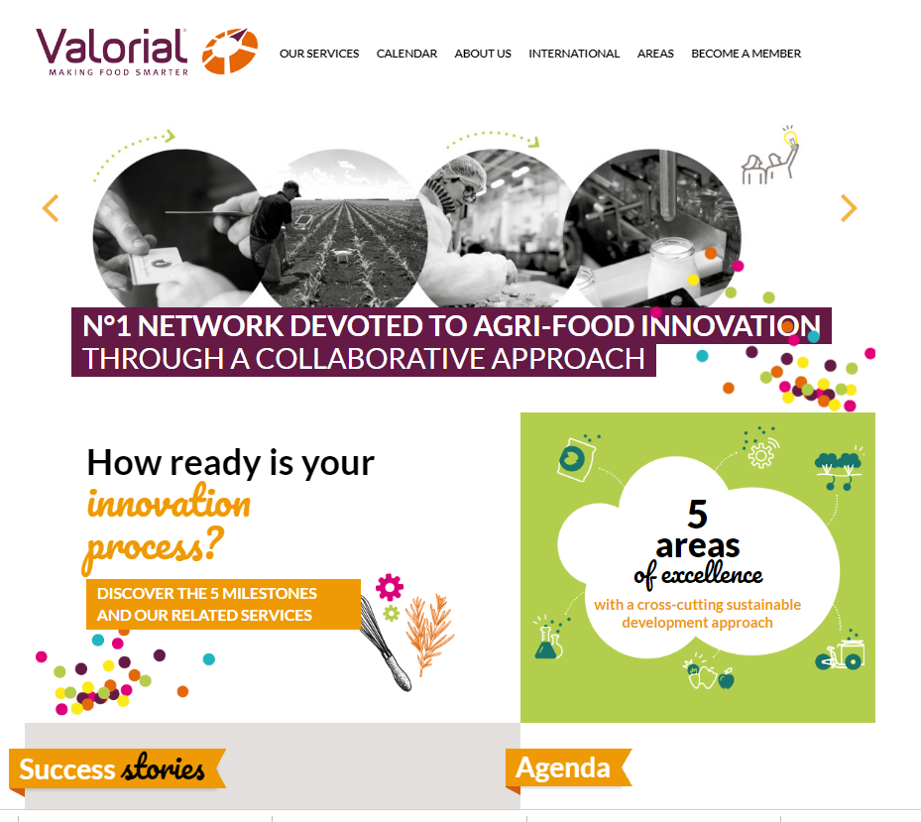
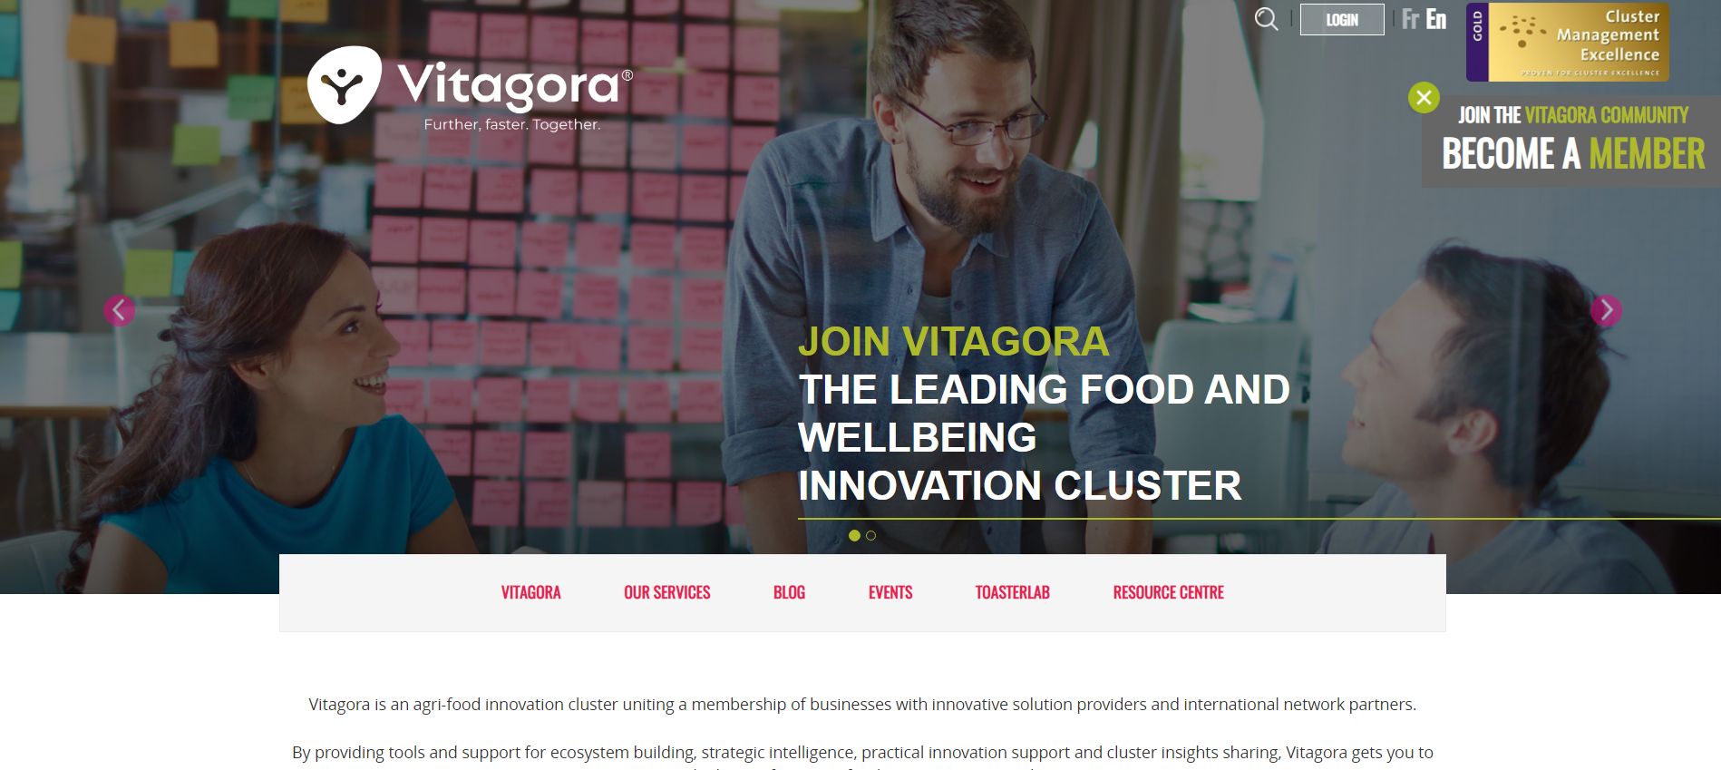
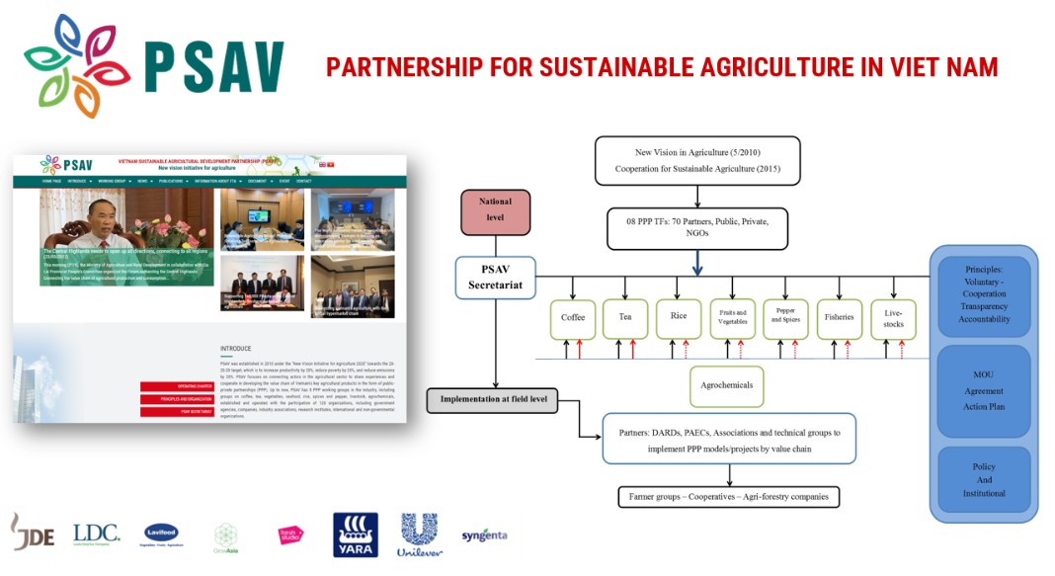

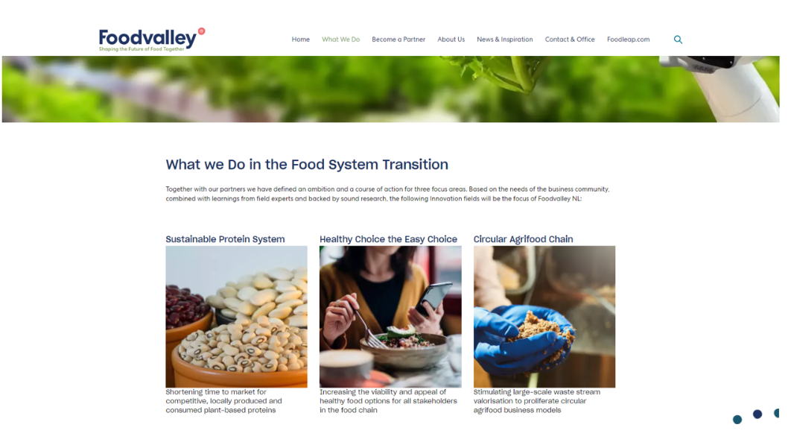
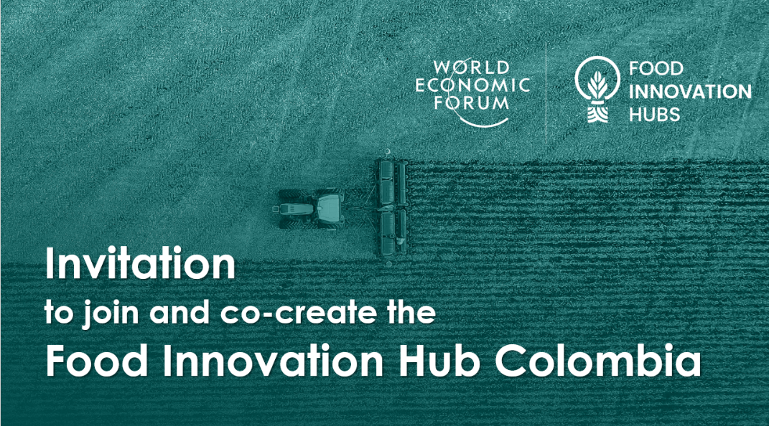
Ví dụ về Trung tâm đổi mới?
Notes:
Governance structures - public and private sector leaderships and involvement
Strategic objectives and themes
Innovation activities

Slide 20

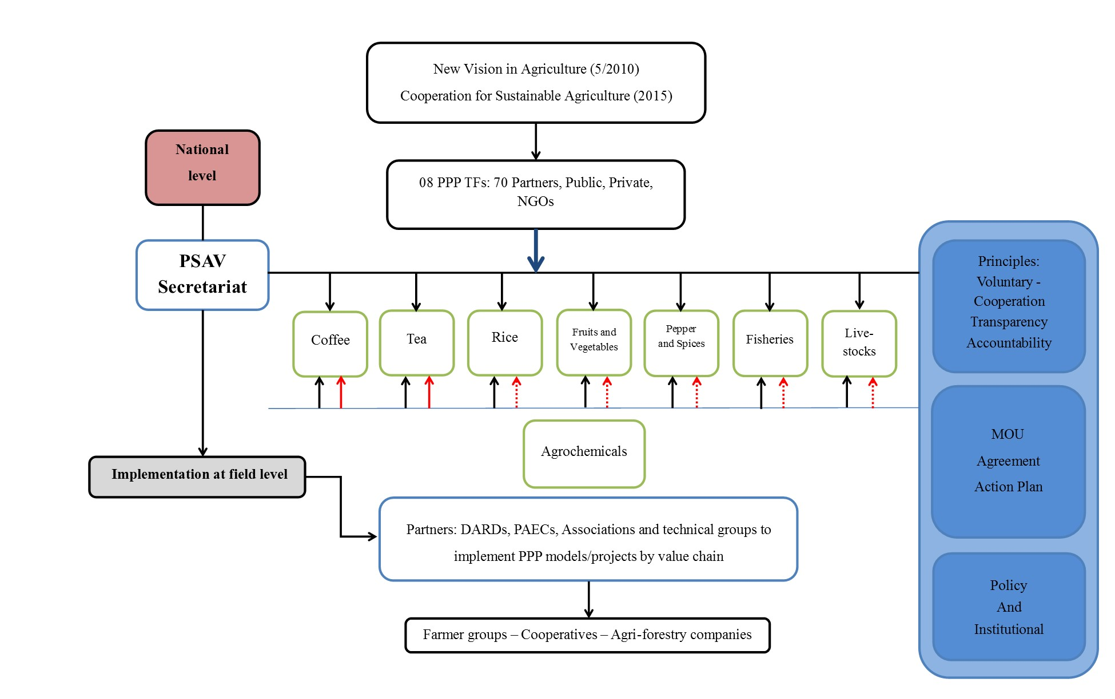
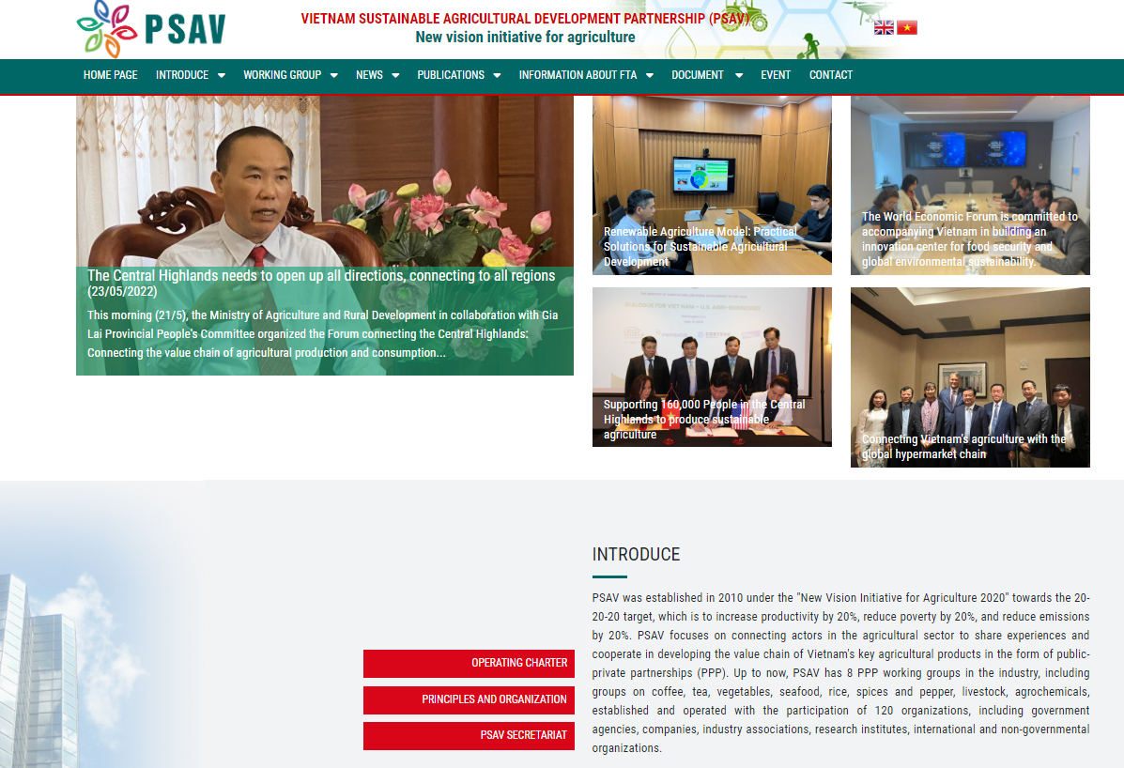

Quan hệ đối tác do Chính phủ lãnh đạo
HỢP TÁC VÌ NÔNG NGHIỆP BỀN VỮNG Ở VIỆT NAM

Slide 21




Các trung tâm đổi mới thực phẩm ở Pháp và Bỉ
Bài học kinh nghiệm từ chuyến công tác nghiên cứu gần đây
Notes:
Government-led Partnership

Slide 22

  Cụm nông sản cạnh tranh / tổ chức phi lợi nhuận để liên kết doanh nghiệp và chuyên gia công nghệ.
  Bắt đầu từ năm 2006 với nguồn ngân sách đầu tư ban đầu của nhà nước.
  Cơ cấu quản trị: 1 Chủ tịch, 1 Giám đốc và 6 quản lý quy trình - tổng số 20 thành viên.
  Mạng lưới 390 thành viên (2/3 là các công ty công nghiệp) + các trung tâm nghiên cứu, phòng thí nghiệm, trường đại học; + 500 dự án hợp tác sáng tạo kể từ năm 2006.
  Tuân theo ưu tiên đổi mới của Chính phủ tiểu bang và khu vực; Đóng vai trò khuyến nghị chính sách và thực thi chính sách;
  1 đô la ngân sách công nhận được 2 đô la đầu tư tư + phí thành viên
  Ngân sách công giảm từ 80% (2006) xuống 40% (2020); tỷ trọng của quỹ nhà nước giảm trong khi quỹ của chính phủ của từng khu vực tăng lên.
  Đánh giá thành tích cụm và trao “Giấy chứng nhận xuất sắc” 4 năm một lần; Ủy ban đánh giá từ các bộ liên quan.

Slide 23
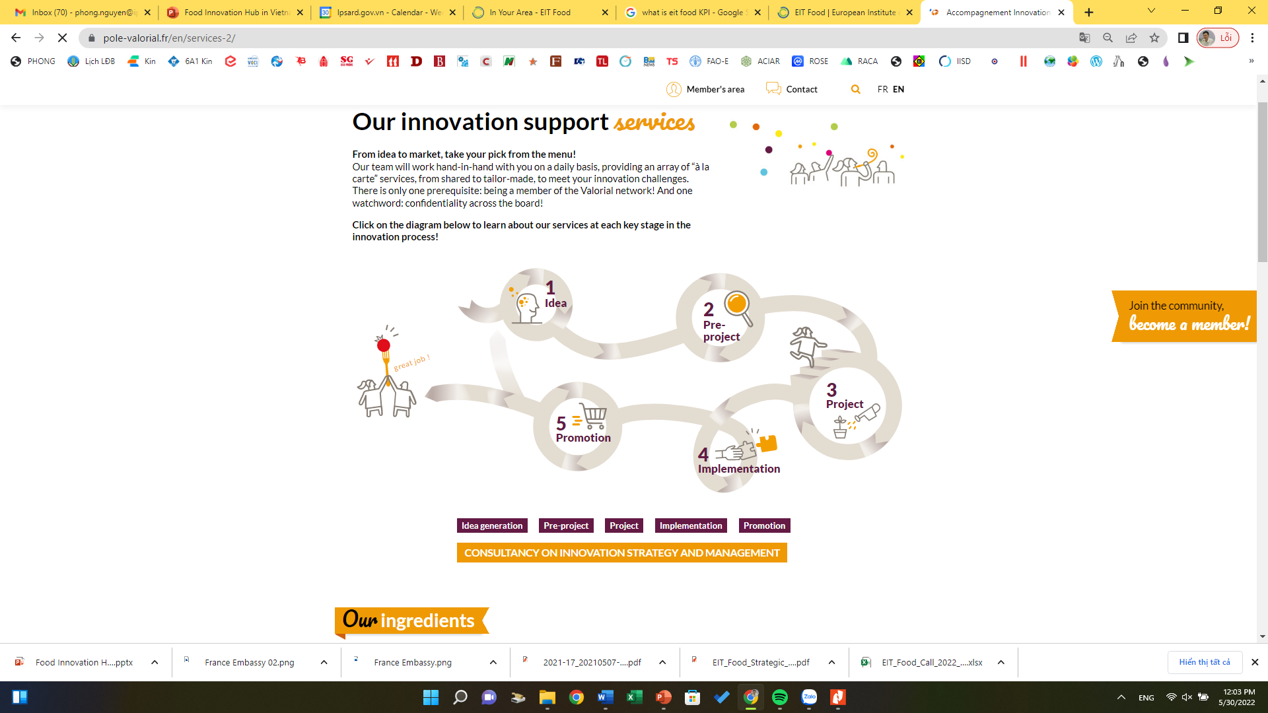
INNOVATION SUPPORT SERVICES
5 khu vực đổi mới xuyên suốt:
  Thực phẩm, dinh dưỡng và sức khỏe
  Chất lượng và an toàn thực phẩm
  Công nghệ sản xuất, chế biến & bảo quản
  Thành phần chức năng
  Tiếp thị nông sản và thực phẩm nông nghiệp
Sứ mệnh:
  Hợp nhất giá trị của thực phẩm thông minh: bổ dưỡng, có trách nhiệm, tiện lợi, kết nối, cá nhân hóa
  Kết nối doanh nghiệp và đối tác nghiên cứu
  Kích thích và tạo điều kiện cho sự xuất hiện của các dự án hợp tác
  Xây dựng và quản lý một cộng đồng cam kết với thực phẩm thông minh

Slide 24
CỤM ĐỔI MỚI VITAGORA
Được chính phủ thành lập vào năm 2005 như một cụm đổi mới về thực phẩm nông nghiệp.
Đội ngũ nhân lực chính gồm 27 nhân viên nhưng bao gồm 653 thành viên ở Pháp và trên toàn thế giới (các công ty thực phẩm, nghiên cứu công và tư, và các đối tác) (phí thành viên từ 900Euro - 1250 Euro / năm).
Chiến lược 4 năm do Hội đồng quản trị quyết định; Họp thường niên của ủy ban định hướng chiến lược và ủy ban khoa học để xác định ưu tiên chính trong năm; Họp hàng quý với các ngành để xác định nhu cầu đổi mới → tìm kiếm nguồn vốn (nhà nước / tư nhân) để giải quyết các vấn đề;
40% từ quỹ công (quỹ chính phủ Pháp cho các dự án đổi mới, quỹ nghiên cứu quốc gia Pháp, quỹ khu vực, quỹ nghiên cứu EU).
Kể từ năm 2015, Vitagora giữ Nhãn Vàng về Quản lý Cụm xuất sắc (đánh giá 4 năm).

Slide 25
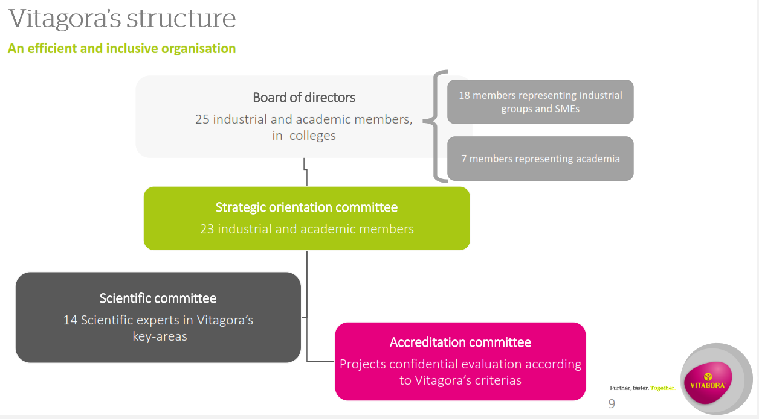
27 staffs: General management (3 members); Performance & development team: Team leader, Agri-food sector manager, Quality assurance coordinator, Training services coordinator, Business developer and Event coordinator; Innovation & ecosystem team: Team leader, Strategic intelligence analyst; International team: Team leader, Japan, Rwanda; Communication & marketing team

Slide 26
  Viện Đổi mới và Kỹ thuật Châu Âu (EIT) là một cơ quan độc lập của EU, là một phần không thể thiếu của Horizon Europe, Khung chương trình về Nghiên cứu và Đổi mới của EU.
  Phát triển đổi mới thực phẩm và tinh thần khởi nghiệp tại các khu vực trong khuôn khổ Đề án Đổi mới Khu vực EIT (RIS).
  Có mạng lưới hơn 20 Trung tâm Đồng địa điểm (CLC) và các trung tâm trên khắp Châu Âu; hơn 2900 đối tác, thúc đẩy sự đổi mới trên khắp châu Âu bằng cách tập hợp các doanh nghiệp, khối giáo dục và nghiên cứu với tư cách là Cộng đồng Kiến thức và Đổi mới EIT để tìm ra giải pháp cho thách thức toàn cầu, từ biến đổi khí hậu và năng lượng bền vững đến cuộc sống lành mạnh và thực phẩm bổ dưỡng.
  Có các chương trình thúc đẩy kinh doanh để phát triển các doanh nhân tốt nhất, các công ty khởi nghiệp thực phẩm và các doanh nghiệp vừa và nhỏ trong một cộng đồng đổi mới do doanh nghiệp lãnh đạo;

Slide 27
Ban điều hành EIT (GB): 12 thành viên, do Ủy ban Châu Âu bổ nhiệm, cân bằng giữa giáo dục đại học, nghiên cứu, đổi mới và kinh nghiệm kinh doanh cũng như cân bằng về giới và địa lý.
  Các thành viên có nhiệm kỳ nhiệm kỳ 4 năm không gia hạn; độc lập và tự chủ trong việc ra quyết định và chịu trách nhiệm về việc lựa chọn, đánh giá và hỗ trợ Cộng đồng Kiến thức và Đổi mới EIT (KIC);
  Ủy ban điều hành (EC) hỗ trợ GB, bao gồm Chủ tịch GB EIT và ba thành viên GB.
  Quan sát viên của Ủy ban Châu Âu: Ủy ban EU chỉ định tham gia các cuộc họp của GB và EC
Cộng đồng Kiến thức và Đổi mới (KIC) thực hiện các hoạt động bao trùm toàn bộ chuỗi đổi mới: các chương trình đào tạo và giáo dục, củng cố từ nghiên cứu đến thị trường, các dự án đổi mới, vườn ươm doanh nghiệp và tăng tốc doanh nghiệp. Vai trò của EIT là hướng dẫn quy trình và thiết lập các chiến lược.
EIT sử dụng hệ thống KPI để đánh giá hiệu suất của từng KIC

Slide 28
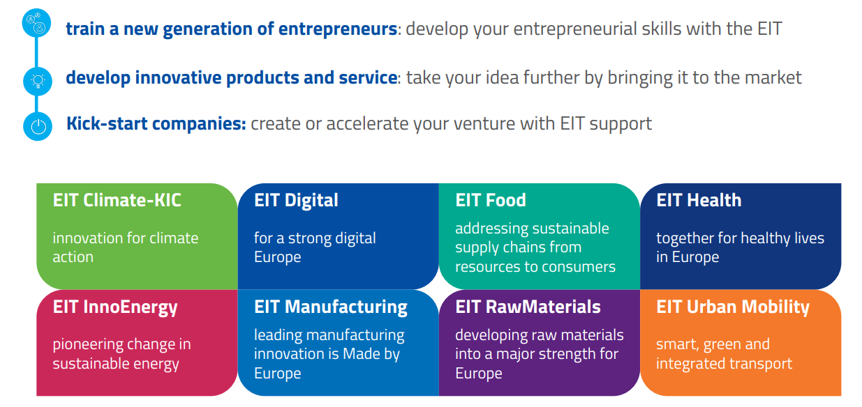
Cộng đồng Kiến thức và Đổi mới của EIT: tập hợp các doanh nghiệp, nghiên cứu và trường đại học lại với nhau

Slide 29
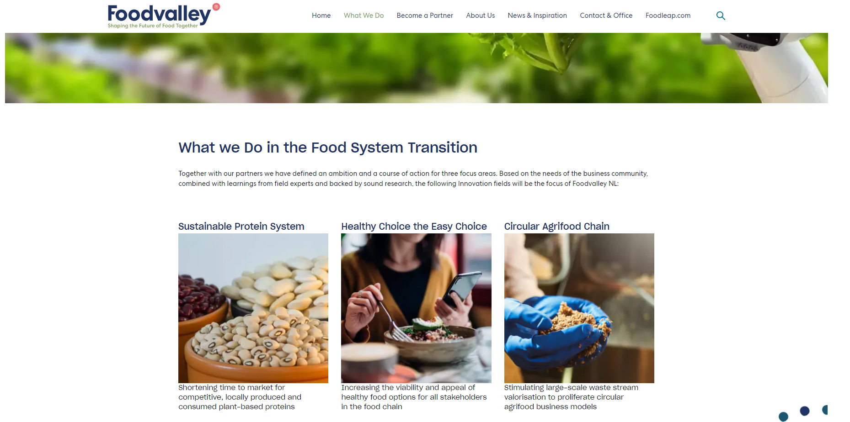
Private sector-led
Notes:
What we do in the transition of the foodsystem I Foodvalley NL

Slide 30
Bài học kinh nghiệm cho Việt Nam
FIH có thể là một tổ chức công(tức là EIT Food) nhận ngân sách công
hoặc FIH có thể là mô hình liên kết / phi lợi nhuận (giống như Valorial và Vitagora) do chính phủ thanh lập thông qua quỹ sáng kiến / ban đầu sử dụng nguồn ngân sách công; quy mô nhỏ (~ 30 nhân viên);
Việc phát triển và củng cố các mạng lưới và hợp tác quốc tế đóng vai trò rất quan trọng
Được điều hành bởi một ủy ban do Chính phủ chỉ định. hoặc do chủ tịch FIH mời, nhưng luôn bao gồm đại diện từ các ngành, cơ quan nghiên cứu, doanh nghiệp vừa và nhỏ và công ty khởi nghiệp.
Thành viên có trách nhiệm nhưng nhận được lợi ích từ FIH; tất nhiên: cần nhận được ngân sách ban đầu từ nhà nước.
FIH tuân theo chiến lược / chính sách đổi mới dài hạn (5 năm) và quỹ công cho các chương trình / dự án đổi mới;
Phản hồi và khuyến nghị đối với các chính sách đổi mới;
Mạng lưới ở cấp quốc gia nhưng có tầm nhìn ra tầm khu vực và quốc tế;
Các đối tác đa ngành là yếu tố then chốt để thành công
Notes:
Importance of developing and strengthening international networks and collaborations is critical

Slide 31
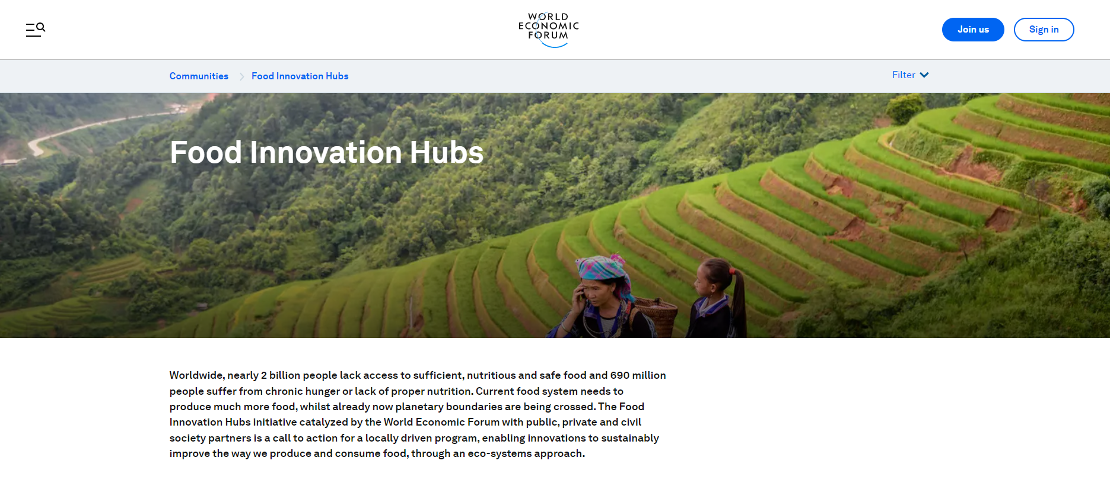

Trung tâm đổi mới thực phẩm của Columbia
Notes:
Food Innovation Hubs | World Economic Forum (weforum.org)

Slide 32
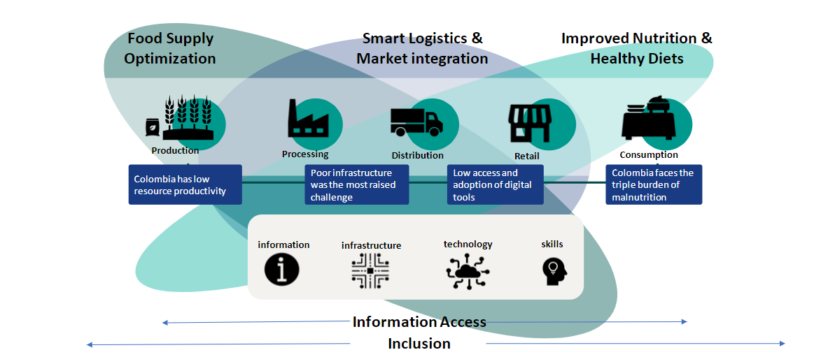
3 Các trục và công nghệ hỗ trợ
Trung tâm Đổi mới Thực Phẩm Colombia

Slide 33
Trung tâm đổi mới thực phẩm tại Colombia có chức năng gì?
Trung tâm Đổi mới Thực Phẩm Colombia
THÁO DỠ RÀO CẢN
2. CHIA SẺ VÀ CHUYỂN GIAO KIẾN THỨC
3. CÁC PHƯƠNG DIỆN ĐỔI MỚI
CÁC HOẠT ĐỘNG
CHÍNH
Có chức năng như một người chủ trì giúp xây dựng quan hệ đối tác
GIÁ TRỊ
Xác định và chia sẻ các giải pháp liên quan cho các vấn đề cụ thể ở Colombia
Tạo môi trường thuận lợi để xây dựng củng cố kiến thức, như cung cấp các nghiên cứu điển hình và bộ công cụ
Huy động và quản lý các nguồn lực cho các giải pháp surface
Notes:
The Hub gives you the opportunity to drive systemic change in Colombian food system by improving access and adoption of innovative solutions to local food challenges through a multi-stakeholder approach. This will give you recognition as a thought leader and driver of positive change in the global network of the Food Innovation Hubs and global initiatives like the Food Action Alliance.
This a unique opportunity to convene many key players under the same umbrella with a sharp strategy.
Opportunity to drive systemic change in Colombian and global food system impact areas by helping to incubate and scale ground-breaking, transformative interventions focused on the improving access and adoption of innovation for food systems
Present the Spanish Name (TBD)
Huge opportunity for the Country to and its
Join and contribute towards a portfolio of investible interventions, positioned to collectively mobilize investment and partnerships
Recognition as a thought leader and driver of positive change in the food and agriculture stage, and close linkages with the global network of the Food Innovation Hubs and global processes/initiatives like the Food Action Alliance
Deepen market access and market entry channels with producers and stakeholders having rapid, consistent and sustained access to cutting-edge technologies and portfolio.
Access to open and collective innovation solutions throughout multistakeholder approach to local food challenges.
Strengthen organizational strategy with benefits of communications Strategy (just Hub Logo)
Crosspollinating ideas across a global network.
Opportunity to co-create.
Play a catalytic role in shaping the leadership agenda for a transformative new initiative
Define long-term strategy, KPIs and project design
Communications and visibility
Opportunity to elevate leadership voice in key convenings, Forums etc.
Will oversee the work of the executing body (Secretariat) including annual workplan, strategic direction, financial management etc.

Slide 34
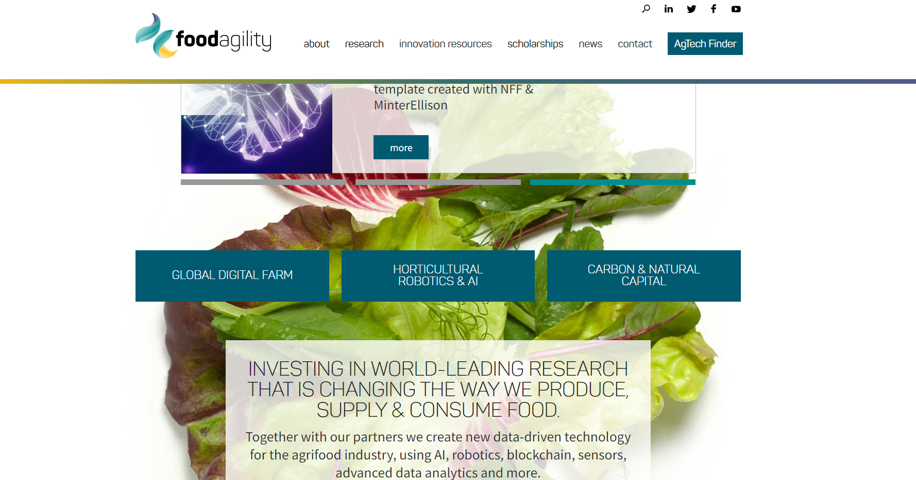
Food Agility – Cooperative Research Centre (CRC)
Notes:
Home | Food Agility CRC

Slide 35
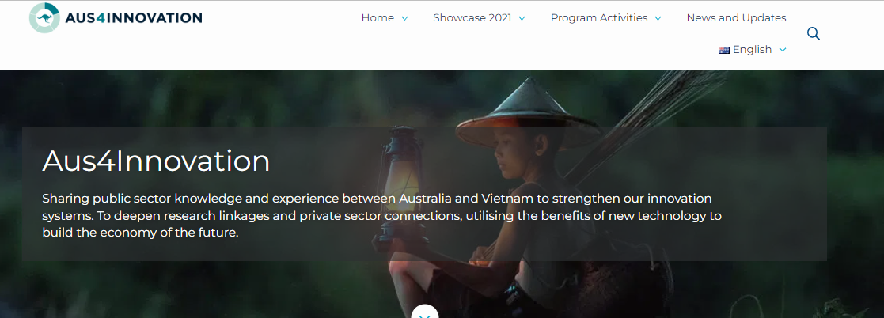
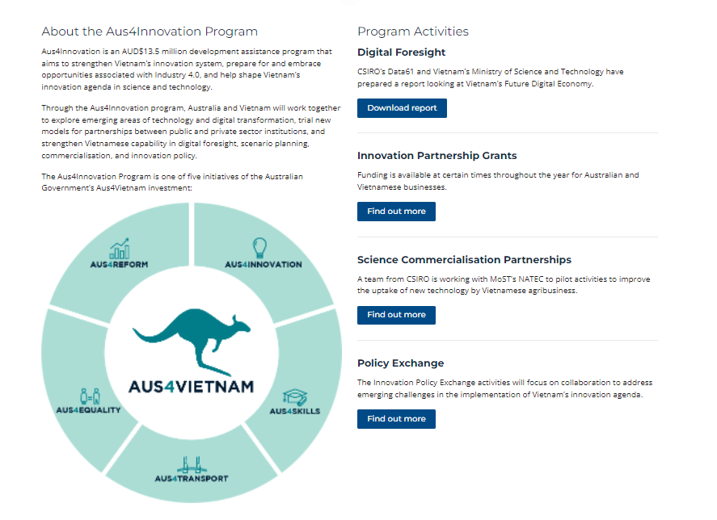
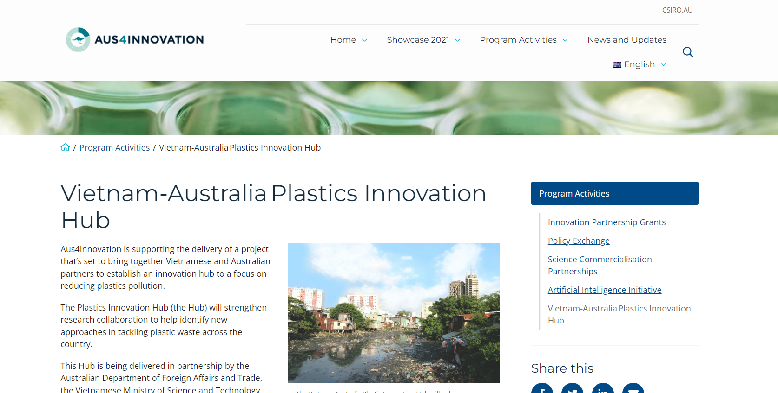
Multistakeholder development program

Slide 36
Các chủ đề và mục tiêu chiến lược là gì?
Giải pháp đổi mới về bảo quản, chế biến và gia tăng giá trị thực phẩm
Hệ thống an toàn thực phẩm, tính minh bạch và truy xuất nguồn gốc
Giải pháp đổi mới kinh tế tuần hoàn (sinh học) để giảm thất thoát nông sản và thực phẩm và lãng phí thực phẩm
Chuyển đổi kết nối hệ thống lương thực thông qua liên kết thị trường, theo cụm, khu công nghệ cao và chế biến, logistics thông minh và thương mại điện tử.
Cơ giới hóa và tự động hóa trong thực phẩm và nông nghiệp để tăng hiệu quả
Hệ thống sản xuất thực phẩm bền vững, có khả năng phục hồi và các-bon thấp
Chủ đề xuyên suốt
Công nghệ kỹ thuật số và phân tích dữ liệu
Giới và hòa nhập xã hội
Dịch vụ tài chính sáng tạo
Tăng trưởng xanh và hệ thống thực phẩm các-bon thấp

Slide 37
Trung tâm Đổi mới Thực phẩm có thể cung cấp những hoạt động và dịch vụ nào?
Tạo điều kiện thuận lợi giúp đổi mới mạng lưới đa bên, quan hệ đối tác và hợp tác;
Giải quyết các vấn đề - bằng cách thu hút tài trợ để nghiên cứu, phát triển và thích ứng với các công nghệ và sáng tạo mới trong các lĩnh vực chính;
Thúc đẩy việc áp dụng và nhân rộng các công nghệ mới và đổi mới với khu vực tư nhân - nghiên cứu điển hình, trình diễn, hỗ trợ kỹ thuật;
Hỗ trợ đổi mới thực phẩm và tinh thần khởi nghiệp trong các doanh nghiệp công nghệ và thực phẩm nông nghiệp - ươm tạo và tăng tốc;
Xây dựng năng lực thông qua đào tạo nghề và chuyên môn, hỗ trợ kỹ thuật và học bổng ngành;
Chia sẻ kiến thức và thông tin và tạo ra nhận thức; và
Hỗ trợ xây dựng chính sách hệ thống lương thực, kế hoạch và đầu tư

Slide 38
Ở đâu và như thế nào?
Hoạt động ở các quy mô, khu vực địa lý và lĩnh vực khác nhau
Trung tâm quốc gia
Trung tâm cấp khu vực - ví dụ: Sơn La (miền Bắc), Đắk Lắk (miền Trung), Đồng Tháp (ĐBSCL)
Các hoạt động thực tế
Tăng cường mạng lưới và sự hợp tác trong khu vực
Các mạng lưới đổi mới và quan hệ đối tác trong khu vực và quốc tế - với các tổ chức nghiên cứu, trường đại học và các doanh nghiệp công nghệ và thực phẩm nông nghiệp.
Thực hiện theo từng giai đoạn theo thời gian
Tiến độ triển khai thực tế của các thí điểm và các Trung tâm khu vực, các nhà đầu tư, đối tác và các hoạt động.
Các mô hình kinh doanh, quan hệ đối tác và quản trị phù hợp.
Notes:
Government-led Partnership

Slide 39
Các bước tiếp theo
Bộ NN & PTNT yêu cầu một đề xuất cô đọng và khả thi để thành lập Trung tâm đổi mới thực phẩm ở Việt Nam, với một bộ các mục tiêu chiến lược, chủ đề và lĩnh vực tác động, mô hình kinh doanh và quản trị và kế hoạch thực hiện rõ ràng…
Hình thành lực lượng chuyên trách và tham gia chiến lược với các đối tác phát triển quốc tế. Ai cũng có vai trò đóng góp!
Chúng tôi muốn lắng nghe những suy nghĩ, kinh nghiệm và ý tưởng của bạn …… ..

Slide 40
Chân thành cám ơn quý vị!!!

